Slide 1
Structures cellulaires
L’outil Synthesizer : hybrides et divers modèles
Composites
Panneaux sandwich
Mike Ashby
Department of Engineering,
University of Cambridge
Multi-couches
Estimateur du coût des pièces
Battery Designer
Notes:
Les 25 unités de cours PowerPoint en 2023
Les unités de cours développées pour l’enseignement en lien avec Granta EduPack sont listées en fin de cette présentation.

Slide 2
Objectifs pédagogiques de cette unité de cours
Résultats et acquis prévus
Connaître et comprendre | Compréhension du potentiel des matériaux hybrides
Compétences et aptitudes | Capacité à utiliser le Synthesizer pour explorer des combinaisons de matériaux
Valeurs et comportements | Inspiration pour combiner les propriétés pour créer de nouveaux matériaux
Resources
Livre : “Materials Selection in Mechanical Design”, 5th edition by M.F. Ashby, Butterworth Heinemann, Oxford, 2016, Chapters 12 - 13.
Logiciel : Ansys Granta EduPack Hybrid synthesizer tool (www.ansys.com/products/materials/granta-edupack)
Livre Blanc “The hybrid synthesizer”, disponible sur le site Ansys Education Resources : www.ansys.com/education-resources
“Hybrid synthesizer – Model writer’s guide” disponible dans Ansys Granta EduPack
Notes:
Objectifs pédagogiques
Ces résultats d'apprentissage attendus sont basés sur une taxonomie des connaissances et de la compréhension comme base, des compétences et des capacités nécessaires à l'utilisation pratique des connaissances et de la compréhension, suivies des valeurs et attitudes acquises permettant des évaluations et une utilisation responsable de ces capacités.
Combinées à une évaluation appropriée, elles devraient être utiles dans le cadre des accréditations ou pour le Syllabus CDIO.
Les textes énumérés proviennent de livres écrits ou co-écrits par Mike Ashby, mais d'autres textes sont également mentionnés dans les notes scientifiques.

Slide 3
Présentation de l'unité de cours
Structures cellulaires
Composites
Trous dans l’espace propriétés-matériaux
Matériaux hybrids – étendre le remplissage de l’espace
Panneaux sandwich
Exemple 1 – matériaux cellulaires
Exemple 2 – structures sandwichs
Multi-couches
Nouveaux développements – L’estimateur de coût de pièces
Ajouter votre propre modèle Synthesizer
Estimateur du coût des pièces
Battery Designer
Notes:
Sommaire
Il s'agit de la deuxième unité d'un cours sur la sélection des Matériaux et des Procédés. Les unités sont étroitement liées aux deux premiers Livres répertoriés sur ce cadre, mais peuvent également être utilisées conjointement avec des Livres tels que Callister, Budinski, Askeland et autres. Les chapitres pertinents des Livres sont répertoriés dans le Sommaire de chaque Unité. Les méthodes développées dans le cours sont implémentées dans le logiciel Granta EduPack, qui est structuré pour évoluer au rythme de l'étudiant tout au long d'un programme d'ingénierie de 4-5 ans. Cette première unité présente les matériaux et les processus, et la manière dont les informations les concernant peuvent être classées, stockées, récupérées et explorées.
Cette unité de cours ne couvre PAS le module de conception de batterie - cela peut être exploré via une unité de cours distincte dans cette série (https://www.ansys.com/academic/educators/education-resources/lecture-unit-the-battery-designer1)

Slide 4
Les systèmes avancés utilisent des matériaux hybrides
Voiles – Armure mixte Kevlar + Nylon
Avec peau en PET thermocollé
Mât et bôme –
CFRP, bobiné filamentaire
Coque – construction sandwich,
coeur en fibre de carbone/mousse PMAA
Notes:
Exemples de matériaux hybrides
Les équipements sportifs de pointe utilisent largement des matériaux hybrides. .

Slide 5
Accélérer le développement de nouveaux matériaux
Courants à l'international :
ICME - Integrated Computational Materials Engineering
MGI - The Materials Genome Initiative
AMD - Accelerated Material Development…………. more
Vision : Les matériaux numériques
Utilisez la capacité d'aujourd'hui pour stocker, traiter et récupérer des informations
pour accélérer le développement matériel
Presque tous “bottom-up”: sub-atomique → nano → micron → échelle mm
On peut envisage le “top-down”: Exigences de conception → Architecture ?
Notes:
La poussée pour le développement de matériaux avancés
Un certain nombre de grands programmes parrainés par le gouvernement cherchent à stimuler et à accélérer le développement de nouveaux matériaux - l'US Integrated Computational Materials Engineering et la Materials Genome Initiative en sont des exemples. Presque tous « bottom-up », suivant la progression sous-atomique → nano → micron → échelle millimétrique. Il existe une approche alternative « top-down", explorée ici, qui part de matériaux existants bien établis et les combine dans des architectures innovantes pour créer de nouveaux "matériaux".

Slide 6
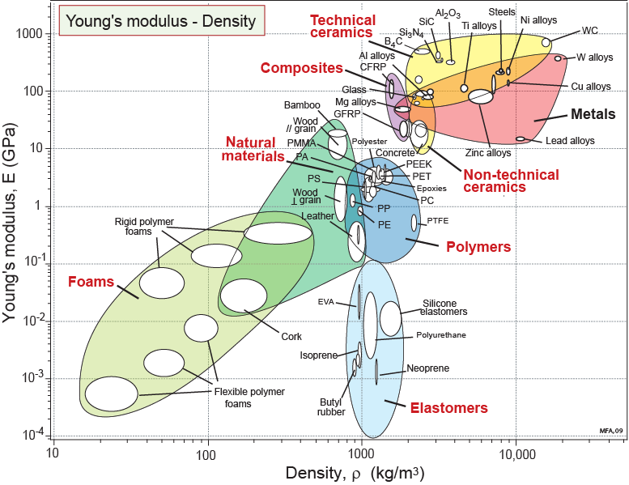
Module et densité
Vecteur pour le développement de matériaux
TROU
Contours de
Notes:
6
Rigidité vs Densité
Les matériaux ont de nombreuses propriétés. Considérez-les comme les axes d'un espace matériel-propriété multidimensionnel. Les tableaux de propriétés sont des sections de cet espace. Voici la section courante E-ρ. Toute section de ce type comporte des zones remplies de matériaux et des zones vides : des trous. Y a-t-il quelque chose à gagner en développant des matériaux (ou des combinaisons de matériaux) qui se trouvent dans ces trous ? Les indices matériels indiquent où cela est rentable. Une grille de lignes d'un indice – E/ρ – est tracée sur ce graphique. Si les zones remplies peuvent être étendues dans le sens de la flèche (c'est-à-dire à des valeurs plus élevées de E/ρ ), cela permettra de réaliser des structures plus légères et plus rigides. La flèche est perpendiculaire aux lignes d'index. Il définit un vecteur de développement matériau.

Slide 7
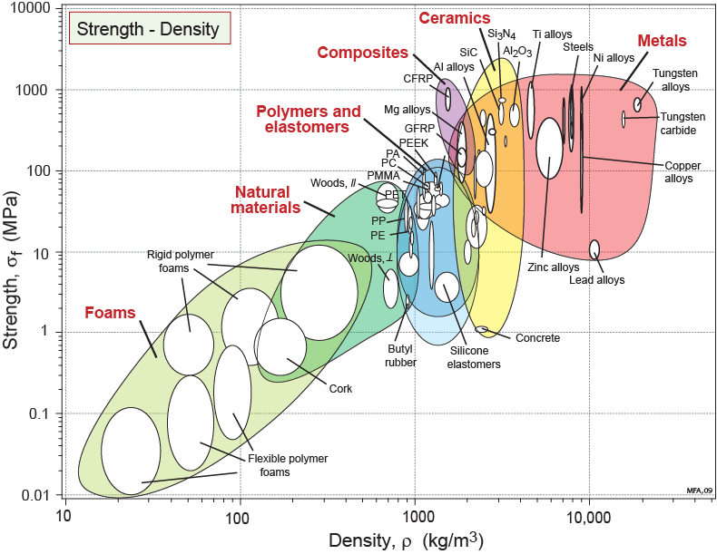
Résistance - Densité
Vecteur pour le développement de matériaux
TROU
Contours
de
Notes:
7
Résistance / Densité
Voici une deuxième section dans l'espace des propriétés matérielles - la section Résistance / Densité. Il y a aussi des trous. Si des matériaux pouvaient être conçus pour se situer dans le trou en haut à gauche, cela permettrait de construire des structures plus légères et plus solides.

Slide 8
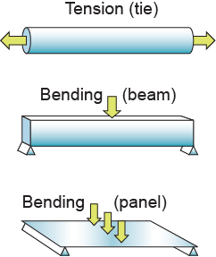
Critères de sélection : indices matériaux
Indice matériaux = combinaison de propriétés matériaux qui limitent le résultat
Objectif
Minimiser la masse
Contraintes
Raideur Résistance
Notes:
Le critère d’excellence
Les propriétés des matériaux répertoriées dans les manuels – densité, module, etc. – sont celles qui sont mesurées pour caractériser les propriétés fondamentales des matériaux – la vision des physiciens sur les matériaux, pourrait-on dire. La performance d'un composant d'ingénierie dépend des valeurs de ceux-ci, mais elle ne dépend généralement pas d'une propriété mais d'une combinaison de deux ou plus - ce sont celles-ci que nous appelons les indices de matériaux. Eux aussi sont des propriétés matériaux ; ce sont eux qui caractérisent la performance de l'ingénierie - la vision des matériaux par les ingénieurs, pour ainsi dire. Ceux mis en évidence dans ce cadre dépendent tous de la densité ρ et du module E. Ils fournissent des critères de sélection qui permettent d'évaluer la performance d'un nouvel hybride et de le comparer aux matériaux existants.

Slide 9
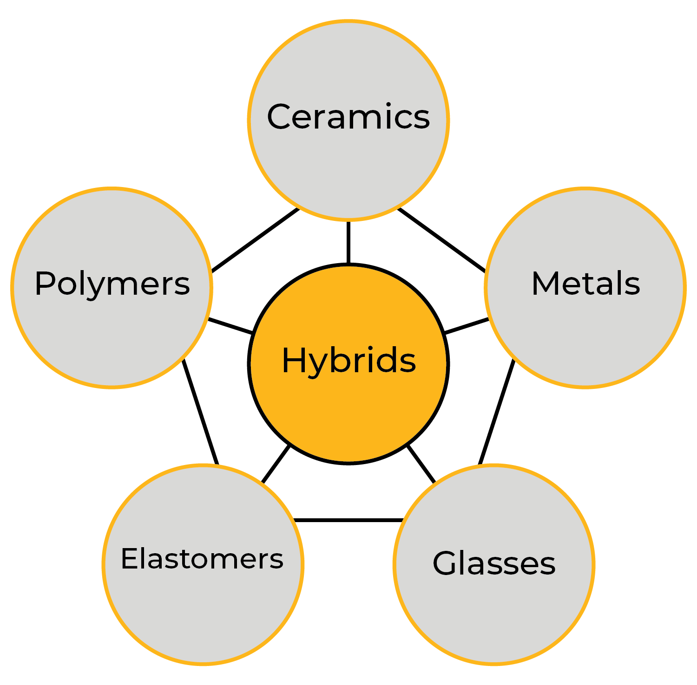
Les matériaux hybrides
Structures cellulaires
Variables de conception :
Choix des matériaux
Fractions volumiques
Configuration
Connectivité
Echelle
Composites
Panneaux sandwich
Multi-couches
Notes:
Les matériaux hybrides
Les hybrides sont des combinaisons de deux ou plusieurs matériaux assemblés de manière à avoir des attributs non offerts par l'un ou l'autre seul. Les composites particulaires et fibreux sont des exemples d'un type d'hybride, mais il en existe de nombreux autres : structures en sandwich, structures en treillis, structures segmentées et plus encore. Leurs propriétés dépendent du choix des composants, de leur configuration, de leur fraction volumique relative et de leur échelle. Les nouvelles variables élargissent l'espace de conception, permettant la création de nouveaux « matériaux » avec des profils de propriétés spécifiques.

Slide 10
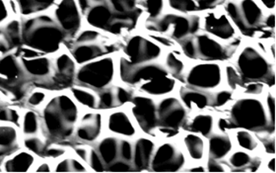
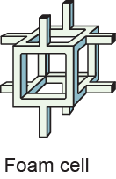
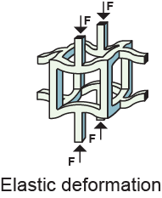
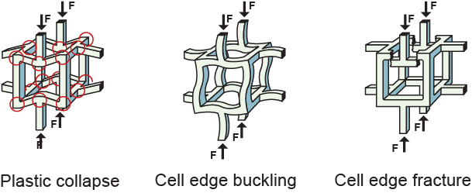
Configuration : Mousse – Modèles de propriétés
Réponse mécanique
Plus propriétés thermiques et électriques
Notes:
Modèles pour les mousses et les réseaux
À titre d'exemple, les modèles pour les mousses et les structures en treillis incluent la déformation élastique, l'effondrement plastique, le flambement des bords des cellules et la rupture des bords des cellules, ainsi que d'autres modèles pour les propriétés thermiques et électriques.

Slide 11
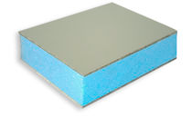
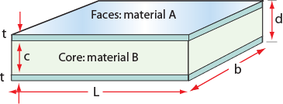
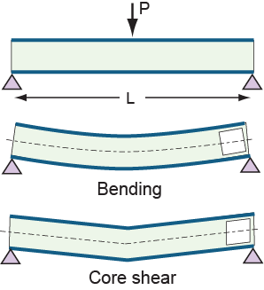
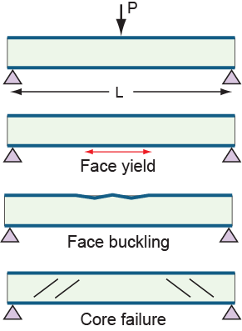
Configuration : Panneau sandwich – Modèles de propriétés
Réponse élastique
Réponse d’un effondrement
Plus propriétés thermiques et électriques
Notes:
Modèles pour les panneaux sandwich
Voici un deuxième exemple, cette fois pour les structures sandwich. Les modèles incluent la flexion simple, le cisaillement du noyau, l'élasticité de la face, le flambement de la face et la rupture du noyau, ainsi que d'autres modèles pour les propriétés thermiques et électriques.

Slide 12
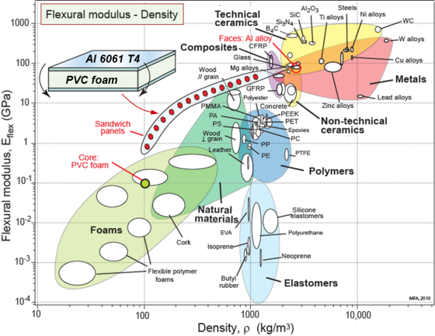
Structure du Synthesizer hybride
Modèle pour la config. des prop.
Modules
Résistance
Prop. thermales
Prop. électriques
Interface utilisateur
Choisir :
La configuration
Les composants
Les fractions volumiques
La configuration
Les composants
Les fractions volumiques
Calculer les prop. hybrides et analyse
Fiche de données pour les hybrides
Modules
Résistance
Prop. thermales
Prop. électriques
Donner pour les prop. du composants
Modules
Résistance
Prop. thermales
Prop. électriques
Notes:
La Structure du Synthesizer hybride
Comment comparer un hybride comme un sandwich avec des matériaux monolithiques comme, disons, le polycarbonate ou le titane ? Pour ce faire, nous devons considérer le sandwich non seulement comme un hybride avec des faces d'un matériau liées à un noyau d'un autre, mais comme un « matériau » à part entière, avec son propre ensemble de propriétés équivalentes ; ce sont elles qui permettent la comparaison.

Slide 13
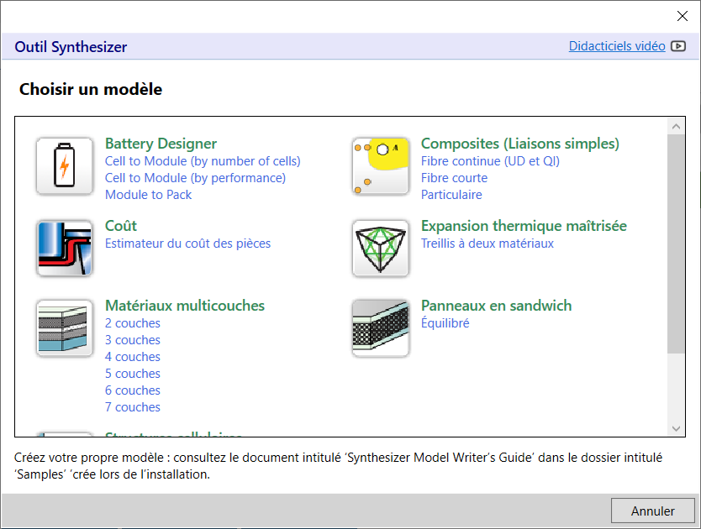
L’outil Synthesizer et ses modèles
Sélectionner :
La configuration
Les matériaux
Les paramètres contrôles
Cliquer sur “Créer”
Notes:
Le Synthesizer hybride
Le Synthesizer hybride est ouvert à partir du bouton Outils dans la barre d'outils principale de Granta EduPack. Cela permet le choix de la configuration :
Structures cellulaires (avec option de structures en mousse ou en treillis)
Structures sandwich
Composites (avec des options unidirectionnelles, quasi-isotropes ou particulaires)
Pour utiliser le Synthesizer, vous sélectionnez une configuration, choisissez des matériaux dans un menu déroulant de l'arborescence MaterialUniverse, entrez les paramètres de contrôle et cliquez sur "Créer".

Slide 14
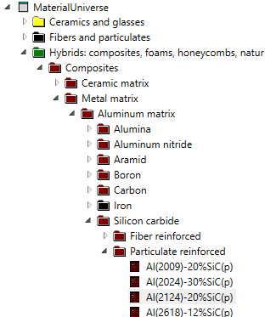
Explorer les mousses métalliques - entrées
Mousse
Matériau source
Matériau massif
Aluminum 20% SiC (p)
Parcourir
Variables du modèle
Gamme de densité relative
Nombre de densités
2
35
%
15
Modèle
Retour
Créer
Annuler
Notes:
L'interface de saisie utilisateur pour les matériaux cellulaires
Il s'agit d'une représentation de l'interface utilisateur du Synthesizer lorsque la configuration Foam est sélectionnée. Le bouton Parcourir ouvre l'arborescence des matériaux de la base de données (niveaux 1, 2 ou 3) choisie lors de la première ouverture de Granta EduPack. Le matériau de la mousse est sélectionné à partir de celui-ci. Les paramètres de contrôle, que l'utilisateur choisit maintenant, déterminent le nombre de densités relatives (ici 15) et la plage qu'elles doivent couvrir. En cliquant sur "Créer", le synthétiseur crée 15 fiches couvrant la plage de densité relative choisie.

Slide 15
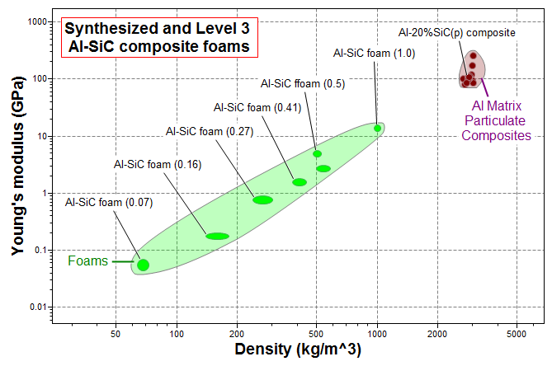
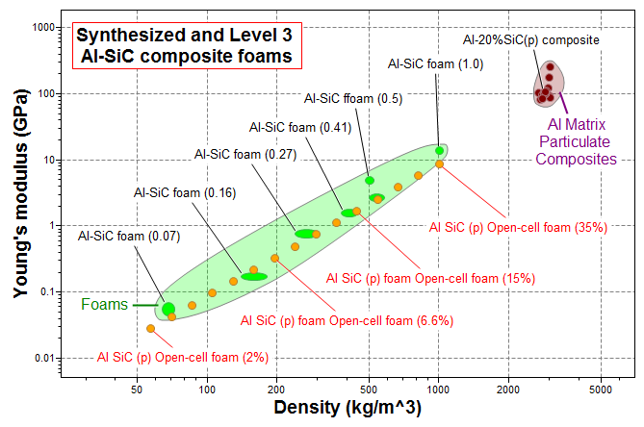
Mousse composite Aluminum SiC
Notes:
Résultat typique : propriétés d’une mousse modélisée comparées aux données de mousses réelles
Voici un exemple, tracé sur les axes de Module et de Densité, des propriétés d'un ensemble de Mousses et de Structures Treillis en aluminium 20% carbure de silicium particulaire. Les mousses (points oranges) peuvent être comparées aux propriétés de vraies mousses d'aluminium-SiC (ellipses rouges plus grandes) pour avoir une idée de la précision avec laquelle le Synthesizer prédit les propriétés. Le critère de performance pour une poutre légère et rigide est tracé en lignes brisées. Les réseaux s'étendent jusqu'aux valeurs supérieures du critère.

Slide 16
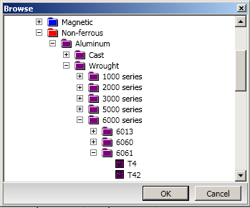
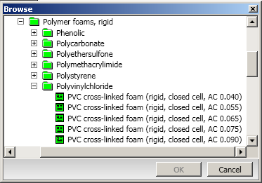
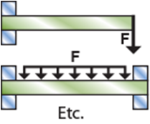
Panneaux sandwich - Entrées
Panneaux sandwich
Matériaux source
Couche supérieure
Aluminum 6061 T4
Parcourir
Coeur
Mousse PVC rigide réticulée (0.09)
Parcourir
Variables du modèle
0.1 - 3 5
Epaisseur de la couche supérieure mm Nombre de valeurs
Epaisseur du Coeur mm Nombre de valeurs
10 - 50 3
Paramètres du modèle
Support et conditions de chargement
Déflection m
3
Modèle
Retour
Créer
Annuler
Notes:
16
Utilisation du Synthesizer pour synthétiser des panneaux sandwich
Il s'agit d'une représentation de l'interface utilisateur du Synthesizer lorsque la configuration panneau sandwich est sélectionnée. Le bouton Parcourir ouvre l'arborescence des matériaux de la base de données (niveaux 1, 2 ou 3) choisie lors de la première ouverture de Granta EduPack. Un matériau pour la couche supérieure et un matériau pour le cœur sont sélectionnés à partir de celle-ci. Les paramètres de contrôle, que l'utilisateur choisit maintenant, déterminent le nombre d'épaisseurs de couche supérieure et l'épaisseurs des couches de cœur et les plages qu'ils doivent couvrir. En cliquant sur "Créer", le Synthesizer crée des fiches couvrant les plages choisies.

Slide 17
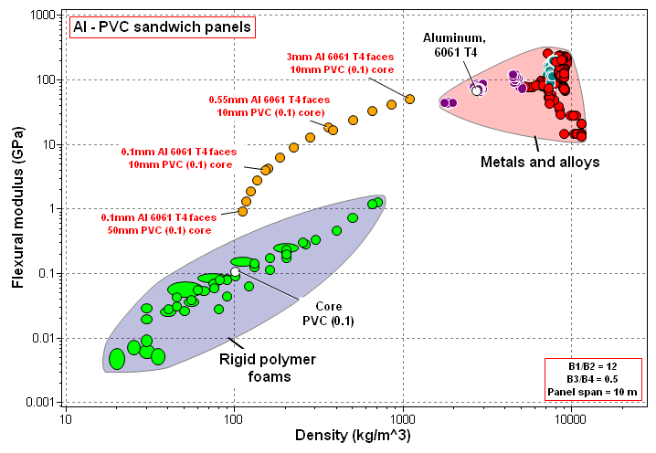
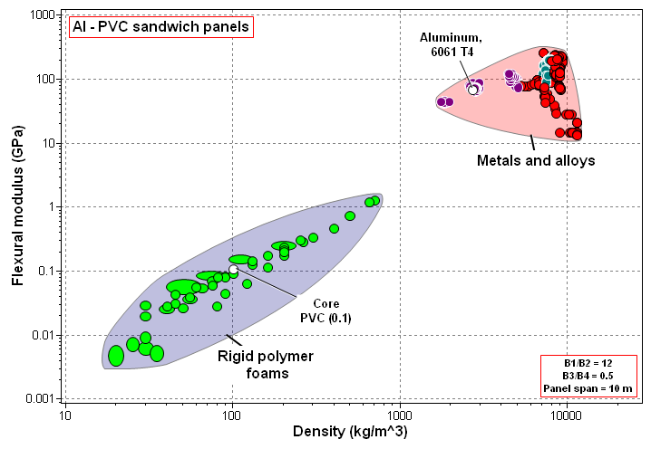
Panneaux sandwich rigides
Performance améliorée
Optimisé
Critère de performance
$$E^{1/3}/ρ$$
3
Pente 3
Notes:
Rendement typique : module de flexion et densité pour les panneaux sandwich
Voici un exemple des propriétés, tracées sur les axes du module de flexion et de la densité, d'un ensemble de panneaux sandwich avec des faces en aluminium 6061 et des âmes en mousse PVC avec une densité de mousse de 0,1 kg/m3. Les points oranges indiquent la rigidité en flexion des panneaux.

Slide 18
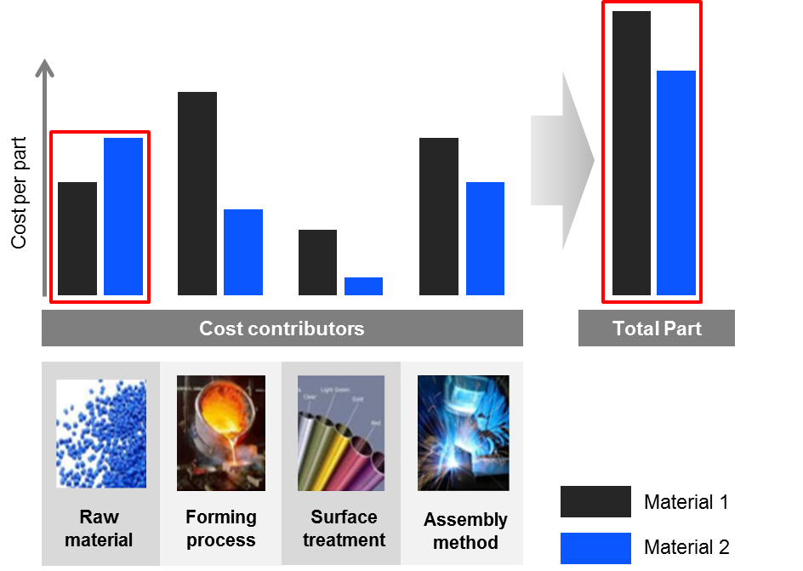
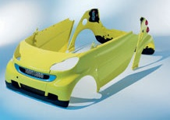
Modèle de Synthesizer pour le coût de pièces
Panneau de porte rempli de PP-20% minéral soit 15 % d'économie sur le poids de la porte, mais qu'en est-il du coût ?
Estimer rapidement le coût de fabrication d'un composant
Comparer différentes classes de matériaux et voies de fabrication
Notes:
Nouveau modèle Synthesizer
Que pouvez-vous faire avec l'estimateur du coût des pièces ? Cela comprend à la fois le coût des matériaux et le coût de fabrication.

Slide 19
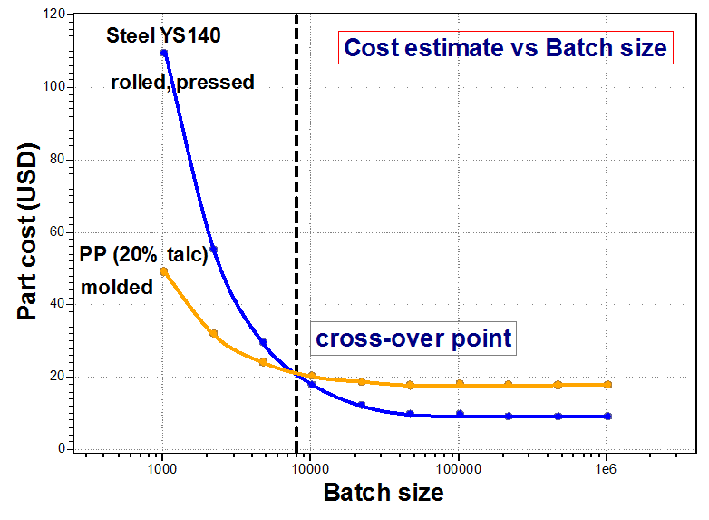
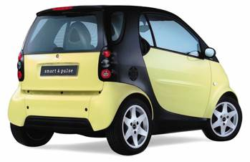
Comparaison du coût des pièces : La portière de voiture
Notes:
Exemple de la portière de voiture
Nous avons vu comment l'outil Synthesizer et ses modèles hybrides peuvent être utilisés pour estimer les propriétés de certaines structures de matériaux intéressantes. L'outil Synthesizer peut également être utilisé pour estimer d'autres propriétés de fabrication et de matériaux, à l'aide des données EduPack. L'estimateur de coût de pièce vous permet d'étudier et de comparer les coûts de fabrication. Nous utiliserons le panneau de porte de voiture de l'étude de cas précédente comme exemple…

Slide 20
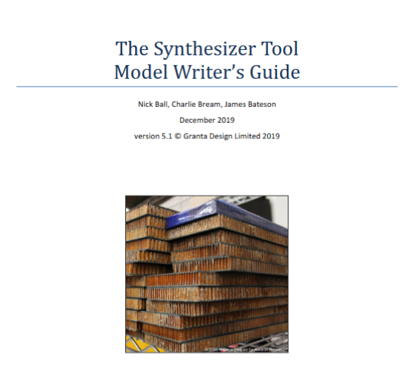
Entrez vos propres modèles
Notes:
En résumé
Pour les personnes souhaitant ajouter leurs propres modèles dans le Synthesizer, sur la base des entrées de l'utilisateur et des données de Granta EduPack, un guide a été produit, disponible à partir de Granta EduPack HELP ou du Education Hub.

Slide 21
Aperçu d'un modèle en code (C#)
Vous avez besoin de : Microsoft Visual Studio (l'édition communautaire est gratuite)
Des droits administrateur sur votre PC pour copier votre modèle
Des détails des calculs de votre modèle.
[Export("Granta.HybridModel")]
[BindableDisplay(Name = "Simple Model (C#)", Description = "A simple example model.", GroupName = "Examples")]
public class ExampleModel
{
}
Notes:
Votre propre modèle Synthesizer
L'outil Synthesizer utilise un système de plugin qui permet d'ajouter de nouveaux modèles. Ces modèles sont écrits à l'aide de .Net de Microsoft, en C# ou Visual Basic, mais ils ont été conçus pour nécessiter un minimum de connaissances en programmation.
Granta EduPack Synthesizer Tool inclut le guide des modèles et quelques exemples de modèles, à la fois en Visual Basic et en C#.
Le guide contient un modèle simple qui ne prend qu'une page de code afin que vous puissiez l'adapter à vos propres calculs.
Chaque modèle d'outil de synthétiseur doit être créé à l'aide d'une structure de programmation connue sous le nom d'objet ou de classe.
L'exemple de modèle ci-dessus a un balisage qui permet au système de savoir qu'il s'agit d'un modèle, et un balisage pour le nom, la description et le groupe dans lequel le modèle apparaîtra lorsqu'il sera exécuté dans EduPack.
Ce sont les seules lignes de code dont vous avez besoin pour que votre modèle apparaisse dans l'outil Synthétiseur ! Mais cela ne fera rien en l'état. Si vous choisissez ce modèle, vous obtiendrez un écran de saisie vide. Vous devrez également étoffer le modèle avec des matériaux sources, des entrées d'utilisateurs et des calculs.

Slide 22
En résumé
Le Synthesizer encourage
Une exploration imaginative de nouvelles combinaisons de matériaux
Un intérêt pour la modélisation des matériaux
Une comparaison directe des hybrides avec les matériaux standards de l'ingénierie
Une exploration des structures structurées
Ne conseille pas sur la fabrication d'hybrides, mais…
Peut être utilisé pour estimer les coûts de fabrication des pièces
Vous permet de saisir vos propres modèles basés sur les matériaux
Notes:
En résumé
Cette unité de cours a présenté les matériaux hybrides et l'outil Granta EduPack Synthesizer qui vous permet de créer des fiches pour leurs propriétés ou d'estimer le coût des produits manufacturés. Ces propriétés peuvent être comparées directement avec celles de tous les autres matériaux dans les bases de données Granta EduPack, permettant une sélection incluant des hybrides.

Slide 23
Série d’Unité de Cours
Ces unités de cours PowerPoint, ainsi que de nombreux autres types de ressources, se trouvent sur la page web Ansys Education Resources
Finding and Displaying Information
Unit 1 | The materials of engineering
Unit 2 | Material property charts: mapping materials
Unit 3 | The Elements database: properties, relationships and resources
Material Properties
Unit 4 | Manipulating properties: composition, microstructure, architecture
Unit 5 | Designing new materials: filling the materials-property space
Unit 6 | Materials Science and Engineering
Selection
Unit 7 | Material selection: translation, screening, ranking, documentation
Unit 8 | Objectives in conflict: trade off methods and penalty functions
Unit 9 | Material and shape: materials for efficient structures
Unit 10 | Manufacturing processes and cost modeling
Unit 11 | Eco-informed material selection
Unit 12 | Eco design and the Eco Audit tool
Sustainability
What is a sustainable development?A materials perspective
Materials for low carbon power
Special Topics
Architecture and the built environment: materials for construction
Structural sections: shape in action
Materials in industrial design: Why do consumers buy products?
The Design database for Products
Medical Devices
The Battery Designer tool
Advanced Teaching and Research
Advanced databases: a lightning tour
The Aerospace edition
The Polymer edition
The Synthesizer tool: hybrids and other models
Materials for Bioengineering
www.ansys.com/education-resources
Notes:
Lecture Units Series
This is a list of the Lecture Units available for teaching with the Ansys Granta EduPack. These PowerPoint presentations and more information can be found on the Ansys Education Resources webpage:
www.ansys.com/education-resources.

